Slide 1
第7讲
平衡二叉树
刘汝佳

Slide 2
基本BST
基本BST(Binary Search Tree)定义
  二叉树
  左子树 < 根 < 右子树
  递归定义: 左子树和右子树均是BST
基本实现方式
  查找: 从根往下走O(h)
  插入: 查找失败后O(1). 总O(h)
  删除: 分情况讨论, O(h)

Slide 3
为何要平衡
越平衡, 各种操作的速度越快
什么是平衡: 渐进意义下树高h=O(logn)
  固定结点数, 则树高越小越好
balanced
height(T) = O(logn)
unbalanced
height(T) = O(n^{c}), 1 > c > 0
extremely unbalanced
height(T) = O(n)

Slide 4
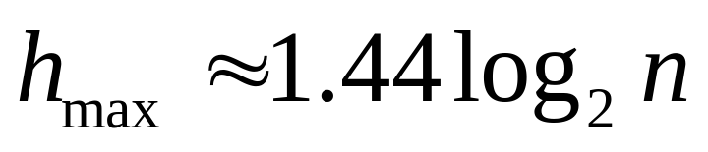
一、AVL树
基本思想: 限制树的形状, 使得满足该限制的树一定是平衡的
定义: 每个结点的左右子树高度差不超过1(空树高度为-1)的排序二叉树称为AVL树
AVL树的高度. 设S(n)为高度为n的AVL树的最少结点数, 则S(n)=S(n-1)+S(n-2)+1, 而S(0)=1, S(1)=2, 归纳得S(n)>=F_{h+3}-1, 因此
S_{h-1}
S_{h-2}

Slide 5
p
旋转线两端变水平
q
AVL的单旋转
q
p
a
2
b
哪棵子树高度过大
就以哪个儿子为轴
b
a
1
c
T₀
c
T₁
T₀
T₁
T₂
T₃
T₂
T₃
void rotatewithRightChild (int& p){
int q = right[p]; right[p] = left[q]; left[q] = p;
height[p] = max(height[left[p]], height[right[p]]) + 1;
height[q] = max(height[right[q]], height[p]) + 1;
}

Slide 6
不平衡的点一定有孙子
祖父与孙子共线: 单旋转
祖父与孙子不共线: 双旋转
AVL的双旋转
a
a
b
c
b
a
c
T₀
T₀
b
c
T₃
T₁
T₀
T₁
T₂
T₃
T₁
T₂
T₂
T₃
rotatewithLeftChild(right[p]);
rotatewithRightChild(p);
插入算法: 从插入元素开始向上找第一个祖父不平衡的点x, 设父亲为p(x), 祖父为g(x)…

Slide 7
AVL树的插入
插入元素后，所有不平衡结点只可能在该元素到根的路径上
从插入元素开始向上找第一个祖父不平衡的点x, 设父亲为p(x), 祖父为g(x), 则
  x, p(x), g(x)“共线”: 单旋转
  x, p(x), g(x)不“共线”: 双旋转
统一算法: 不考虑旋转的种类, 直接处理
重要结论: 旋转后g(x)的高度恢复到插入以前，因此g(x)的不平衡祖先（如果有）也一起恢复平衡

Slide 8
插入的统一算法
设x, p(x), g(x)在排序为a<b<c; 它们的四棵不相交子树排序为T₀<T₁<T₂<T₃(四棵子树中可能有空树), 则将以g(x)为根的子树替换为如下子树后, g(x)的高度恢复到插入前
b
a
c
T₀
T₁
T₂
T₃

Slide 9
AVL树的删除
删除叶子后，它的父亲可能不平衡，在处理后可能祖父仍不平衡…
  从被删除叶子的父亲开始依次考虑各个祖先，只要不平衡就要旋转
  最坏情况：O(logn)次旋转
删除中间结点时，先套用一般BST删除
  单儿子结点u：用惟一的儿子取代（注意：该儿子一定是叶子，否则u不平衡）
  双儿子结点u：用u的前驱取代后删除前驱

Slide 10
4
1
9
0
2
6
11
3
5
8
10
12
7
13
AVL = insert {4 1 9 0 2 6 11 3 5 8 10 12 7 13}
key | 节点类型 |  | 删除方法 | 需重新平衡?
7、13 | 叶子 |  | 直接摘除 | 不需要
0、3、5、10 |  |  |  | 需要
12 | 内部节点 | 无左孩子 （右子树至多包含单个节点） | 代之以右孩子 | 不需要
2 |  |  |  | 需要
8 |  | 无右孩子 （左子树至多包含单个节点） | 代之以左孩子 | 不需要
 |  |  |  | 需要
9 |  | 左、右孩子都有 | 代之以直接前驱 | 不需要
1、6、11、4 |  |  |  | 需要

Slide 11
二、伸展树
基本思想：不严格限制树的形状，而是假设访问有局部性，让数据在访问后不久再次访问时变快
伸展操作Splay(x,S): 把x旋转到树根, 同时保持树是一棵合法的BST
设y=father(x), z=father(y)
  情况一: y是根结点: zig或zag
  情况二: y不是根结点, 且x与y同是(自己父亲的)左孩子或同是右孩子: zig-zig或zag-zag
  情况三: y不是根结点, 且x与y中一个是左孩子一个是右孩子: zig-zig或zag-zig

Slide 12
三种情况的处理
y
y
z
x
y
y
x
Zig(x)
x
D
Zig-Zig
A
C
C
x
z
A
B
A
B
C
B
Zag(y)
A
B
C
D
情况1. y是根
情况2. y不是根，x, y, z共线
z
x
y
Zig-Zag
z
y
A
x
D
A
B
C
D
B
C
情况3. y不是根，x, y, z不共线

Slide 13
伸展操作的实现
p
p
x
x
void splay (int& x , int& s){
int p;
while (father[x]){
p = father[x];
if (!father[p]){ if(x == left[p]) Zig(x);else Zag(x);break;}
if(x == left[p]){
if(p == left[father[p]]){ Zig (p); Zig(x);}
else{ Zig(x); Zag(x ); }
}else{
if(p == right[father[p]]){ Zag(p); Zag(x ); }
else{ Zag(x); Zig(x); }
}
}
s = x;
}
C
C
A
B
A
B
p
D
x
C
A
B
p
A
p
D
p
x
A
x
x
D
A
B
B
C
C
D
B
C

Slide 14
基本操作
Find(x, S): BST查找, 然后Splay
Insert(x, S): BST插入, 然后Splay
  方法二：查找x后Join (留作练习)
Delete(x, S)
  Find(x, S), 合并x的左右儿子
Join(S₁, S₂): 见后
Split(x, S): 见后
伸展操作是基础!

Slide 15
合并与分离
Join(S₁, S₂): 伸展S₁中的最大元素
Split(x, S): 伸展x, 断开儿子
S₁
S₂
S₁
S₂
S₁
S₂
S₁
S₂
S₁
S₂

Slide 16
int find( int x , int s)
{ int p = BST_Search (x, s); splay (p , s); return p; }
void insert(int x , int & s)
{ int p = BST_Insert (x, s); splay (p , s); return p; }
void remove(int x , int & s)
{ int p = find(x,s); join (left[p], right[p]); }
int maximum(int s)
{ int p = s; while(right[p]) p = right[p]; splay(p,s); return p; }
int minimum(int s)
{ int p = s; while (left[p]) p = left[p]; splay(p,s); return p; }
int prev( int x , int& s)
{ int p = find(x , s); p = left[p]; return maximum(p); }
int next( int x , int& s)
{ int p = find(x , s); p = right[p]; return minimum (p); }
int join ( int& s1 , int& s2){
if (!s1) return s2 ; if (!s2) return s1;
int p = maximum(s1); right[p ] = s2;
return p;
}
void split (int x , int&s , int& s1 , int& s2){
int p = find (x, s); s1 = left[p]; s2 = right[p];
}

Slide 17
小结
伸展: 三种情况, 两种基本旋转(zig, zag)
五种基本操作: 以伸展为基础
时间复杂度：n个结点的伸展树, 每个操作的平摊时间复杂度为O(logn) (不证)
下面的讨论均假定所有key均不相同. 如果有相同的key呢?
  方法一: 加计数器
  方法二: 允许多个相同结点, 注意各种操作

Slide 18
三、Treap
有一种实现相对容易的平衡二叉树称为Treap = Tree + Heap
  每个结点有两个键值
  treap关于key是排序二叉树
  treap关于priority是堆（除了形态不一定是完全二叉树外）
把Treap作为平衡二叉树的方法是：插入时随机取优先级，则期望树高为O(logn)
重要结论：key和priority确定时，treap惟一

Slide 19
M
1
M
1
插入：ABCD
删除：DCBA
H
2
T
3
H
2
T
3
G
7
I
4
R
5
G
7
I
4
S
-1
A
9
L
8
O
6
S
-1
A
9
L
8
R
5
A
B
O
6
S
-1
M
1
M
1
T
3
H
2
S
-1
H
2
R
5
G
7
I
4
R
5
T
3
G
7
I
4
O
6
A
9
L
8
O
6
A
9
L
8
D
C

Slide 20
void insert (int x , int& p){
if (!p)
p = newnode(x, myrand());
else if(x < key[p])
{ insert(x, left[p]); if(pr[left[p]] < pr[p]) rotateWithLeftChild(p); }
else if(x > key[p])
{ insert(x, right[p]); if(pr[right[p]] < pr[p]) rotateWithRightChild(p); }
}
void remove (int x , int& p){
if(p){
if(x < key[p]) remove(x, left[p]);
else if(x > key[p]) remove(x, right[p]);
else {
if (!left[p] && !right[p]) deletenode(p);
if(pr[left[p]] < pr[right[p]]) { rotateWithLeftChild(p); remove(right[p]); }
else { rotateWithRightChild(p); remove(left[p]); }
}
}
}

Slide 21
四、跳跃表
跳跃表由多条链构成(S₀,S₁,S₂ …,S_{h})，满足
  每条链必须包含两个特殊元素：+∞ 和 -∞
  S₀包含所有的元素，按升序排列
  每条链的元素集包含于序数较小的链元素集合
S₃
-∞
11
+∞
S₂
-∞
11
30
53
+∞
S₁
-∞
11
30
45
53
+∞
S₀
-∞
11
15
29
30
37
45
53
+∞

Slide 22
查找操作
从上层链开始查找
当前位置为p, 右边结点为q, q的值为y
  x=y, 查找成功
  X>y, p移到q
  x<y, p下移
S₃
-∞
11
+∞
S₂
-∞
11
30
53
+∞
S₁
-∞
11
30
45
53
+∞
S₀
-∞
11
15
29
30
37
45
53
+∞

Slide 23
插入操作
随机决策: 初始列高为1, 不断产生随机数x, 如果x<P则列高加1并继续产生随机数, 否则停止, 并向跳跃表中增加高度当前值的列
插入元素40, 随机高度为4, 注意有新链
插入的位置
S₃
-∞
40
+∞
S₂
-∞
30
40
53
+∞
S₁
-∞
30
40
45
53
+∞
S₀
-∞
15
29
30
37
40
45
53
+∞

Slide 24
删除操作
分为三步
  查找元素, 如果未找到, 退出
  删除整列
  删除空链
S₃
-∞
11
+∞
S₂
-∞
11
30
53
+∞
S₁
-∞
11
30
45
53
+∞
S₀
-∞
11
15
29
30
37
45
53
+∞

Slide 25
记忆化查找
所谓“记忆化”查找，就是在前一次查找的基础上进行进一步的查找。它可以利用前一次查找所得到的信息，取其中可以被当前查找所利用的部分。利用“记忆化”查找可以将一次查找的复杂度变为O(logk)，其中k为此次与前一次两个被查找元素在跳跃表中位置的距离

Slide 26
update数组
假设上一次操作我们查询的元素为i，此次操作我们欲查询的元素为j。用一个update数组来记录在查找i时，指针在每一层所“跳”到的最右边的位置, 即图中橘黄色元素
S₃
-∞
11
+∞
S₂
-∞
11
30
53
+∞
S₁
-∞
11
30
45
53
+∞
S₀
-∞
11
15
29
30
37
45
53
+∞
图4.1 查找元素37

Slide 27
分类讨论
查找元素j时，分为两种情况
  i<=j: 从S₀层开始向上遍历update数组中的元素，直到找到某个元素，它向右指向的元素大于等于j，并于此处开始新一轮对j的查找（与一般的查找过程相同）
  i>j: 从S₀层开始向上遍历update数组中的元素，直到找到某个元素小于等于j，并于此处开始新一轮对j的查找（与一般的查找过程相同）

Slide 28
举例
查找i=37之后，继续查找j=15或53
  j=15属于情况二
  j=53属于情况一
S₃
-∞
11
+∞
S₂
-∞
11
30
53
+∞
S₁
-∞
11
30
45
53
+∞
S₀
-∞
11
15
29
30
37
45
53
+∞

Slide 29
关于跳跃表的结论
空间复杂度： O(n)
跳跃表高度： O(logn)
相关操作的时间复杂度
  查找：O(logn)
  插入：O(logn)
  删除：O(logn)
所有结论都是期望意义下

Slide 30
概率因子的选择
为什么p=1/e时间效率最高?
跳跃表的时间效率取决于跳跃的次数, 即k/p(k为高度), 我们的目标是让k/p尽量小
P | 平均操作时间 | 平均列高 | 总结点数 | 每次查找跳跃次数 | 每次插入跳跃次数 | 每次删除跳跃次数
2/3 | 0.0024690 ms | 3.004 | 91233 | 39.878 | 41.604 | 41.566
1/2 | 0.0020180 ms | 1.995 | 60683 | 27.807 | 29.947 | 29.072
1/e | 0.0019870 ms | 1.584 | 47570 | 27.332 | 28.238 | 28.452
1/4 | 0.0021720 ms | 1.330 | 40478 | 28.726 | 29.472 | 29.664
1/8 | 0.0026880 ms | 1.144 | 34420 | 35.147 | 35.821 | 36.007

Slide 31
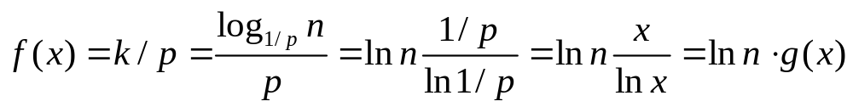
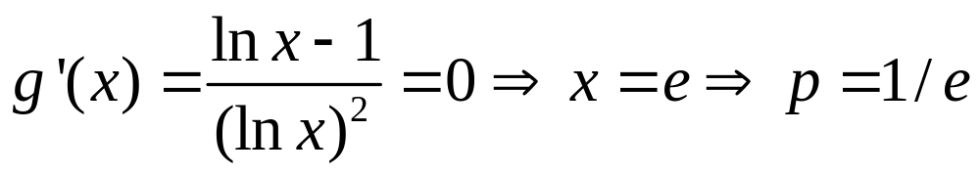
p=1/e的推导
令x=1/p, 则时间效率
对g(x)求导, 则

Slide 32
例1. 采矿
金矿的老师傅年底要退休了。经理为了奖赏他的尽职尽责的工作，决定在一块包含n(n<=15 000)个采金点的长方形土地中划出一块长度为S，宽度为W的区域奖励给他(1<=s, w<=10000)
老师傅可以自己选择这块地的位置，显然其中包含的采金点越多越好。你的任务就是计算最多能得到多少个采金点。如果一个采金点的位置在长方形的边上，它也应当被计算在内。

Slide 33
平面扫描
用间隔固定的两条线L₁和L₂从左到右扫描，则两线之间的所有点可以忽略x坐标，即可以投影到y轴上
S
投影
L₁
L₂

Slide 34
投影后的处理
投影之后的问题变为了：在数轴上找一个长度为W的区间，包含尽量多的点
每个点y拆成两个事件(y, +1), (y+w-1, -1)，表示区间右端点在y和y+w-1时该点进入/退出扫描区间，则扫描过程变成了累加过程，点数最多的位置对应了最大前缀和
主算法：从左到右处理各个点进入/退出L₁-L₂间区域的事件，维护最大前缀和

Slide 35
最大前缀和
要求: 支持以下操作
  INSERT(key)
  DELETE(key)
  FIND(key)
  MAXSUM: 求最大的k前缀和
用BST或线段树均可, 结点附加信息: m(p)表示以结点p为根的子树中的最大前缀和
  如何用m(p)计算MAXSUM? 答: 就是m(root)
  如何维护m(p)? 答：利用所有结点和s(p)

Slide 36
m(p)的计算
不管是BST插入还是伸展过程中的维护，都需要利用用儿子计算父亲的递推式
最大前缀和的终点u有三种情况
  u在以y为根的子树中, 则m(x)=m(y)
  u=x, 则m(x)=s(y)+x
  u在以z为根的子树中, 则m(x)=s(y)+x+m(z)
x
y
z

Slide 37
线段相交
给平面n条线段, 求出所有相交线段对. 假设有I对相交线段

Slide 38
Plane Sweep Algorithm
S = {s₁, s₂, …, s_{n}} is the line segments whose intersections we wish to compute
Sweep Line: left to right
Events: significant chances to sweep line
  Endpoint events: presorted
  Intersection events: discovered as the sweep executes

Slide 39
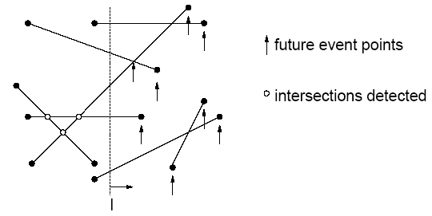
Event Updates
Special cases
  No line segment is vertical
  If two segments intersect, then they intersect in a single point (that is, they are not collinear)
  No three lines intersect in a common point

Slide 40
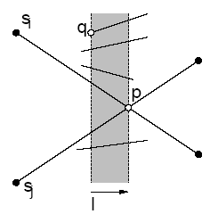
The Algorithm
Checking for intersections
  Checking adjacent ones only
Event queue
  Info: type, segments involved
  Duplicate events
    BST
    Many extractions, sort (rotated)
Sweep line status
  BST

Slide 41
